Slide 1
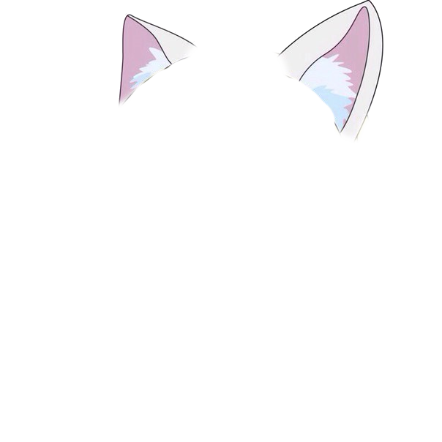
catGame
студия разработки игр

Slide 2

Описание компании
Цель компании: Разработка и выпуск игр, которые будут востребованы на рынке, с последующей монетизацией через продажи, рекламу и микротранзакции.

Slide 3
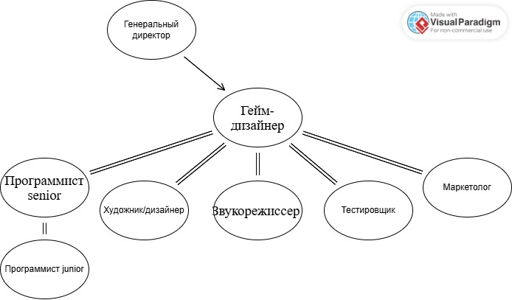
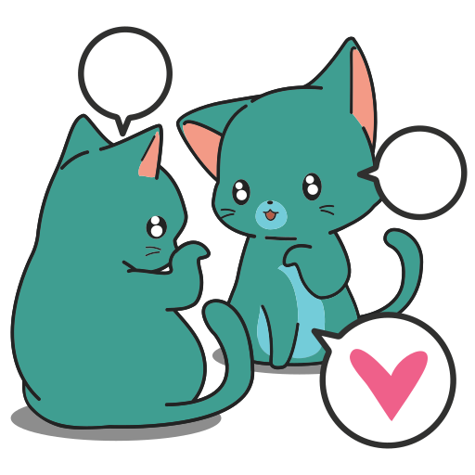

Структура компании

Slide 4
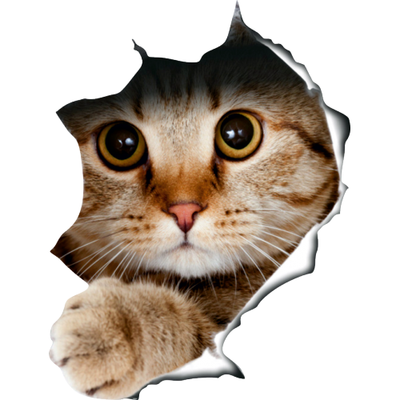
Продукты Мобильные игры
What?
Мобильная игра с уникальным геймплеем и красочной графикой.
Who?
Молодежь в возрасте 7-25 лет, увлекающаяся казуальными играми.
When?
Игра будет востребована круглый год, но пик активности ожидается в вечернее время и в выходные дни.
Where?
Игра будет доступна на платформах Google Play и App Store.
Why?
Игра предлагает уникальный геймплей и бесплатный контент, что делает её более привлекательной по сравнению с конкурентами.

Slide 5
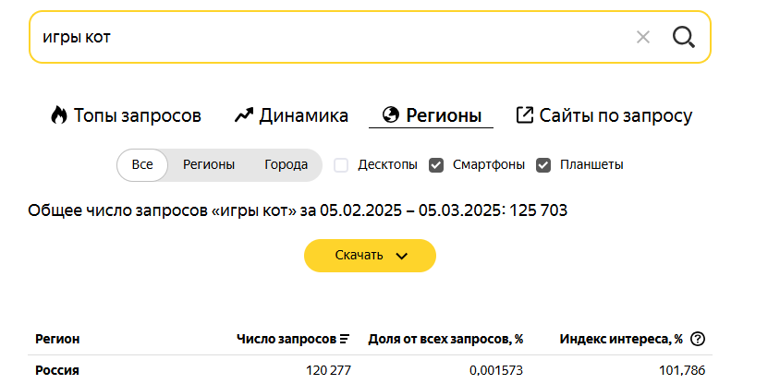
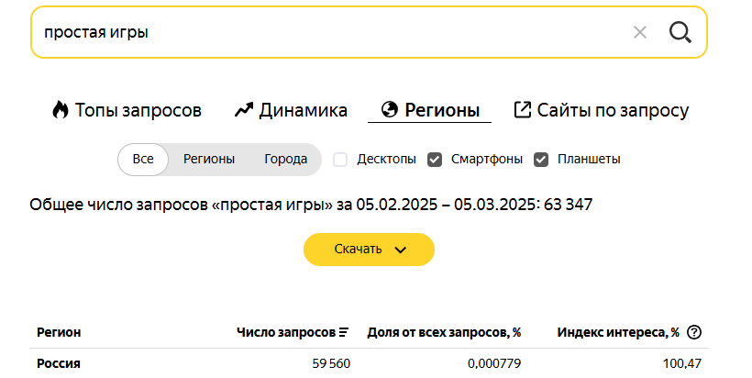


Slide 6
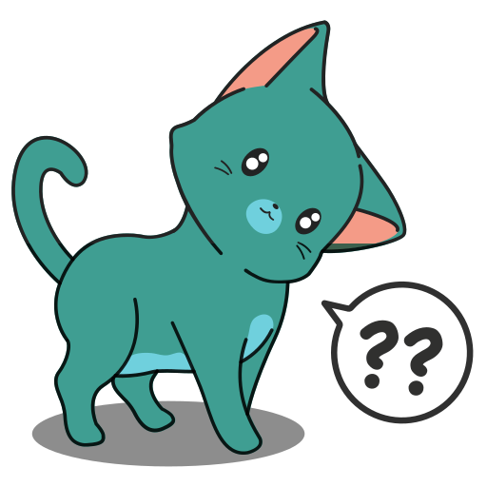
Продукты Инди-игры для PC и консолей
What?
Инди-игра для PC и консолей с уникальным сюжетом, атмосферной графикой и нестандартным геймплеем.
Who?
Геймеры в возрасте от 16 до 35 лет, которые ценят глубокий сюжет, атмосферу и уникальный геймплей.
When?
Круглый год, но пик продаж ожидается в периоды распродаж на платформах (Steam Summer Sale, Black Friday, зимние праздники).
Также игра будет востребована в вечернее время и выходные дни, когда у геймеров больше свободного времени.
Where?
На цифровых платформах: Steam, Epic Games Store, PlayStation Store, Xbox Store, Nintendo eShop.
Why?
Уникальный сюжет и атмосфера, которые выделяют игру на фоне массовых проектов.

Slide 7
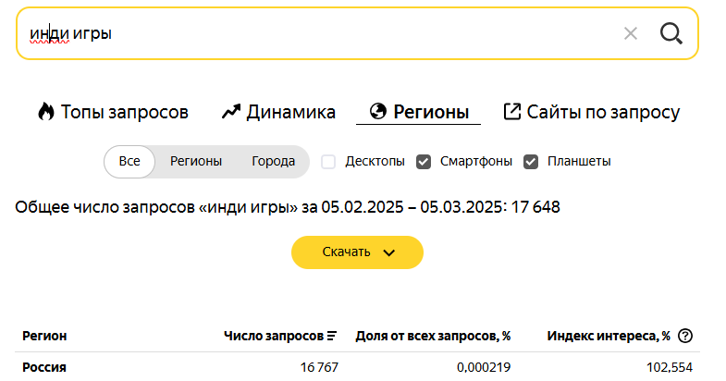
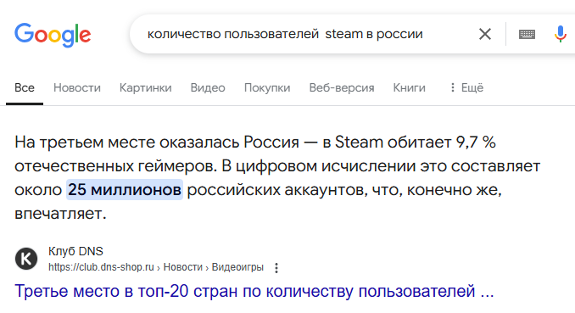


Slide 8
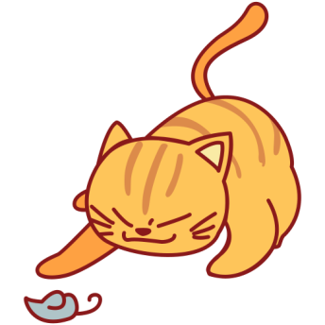
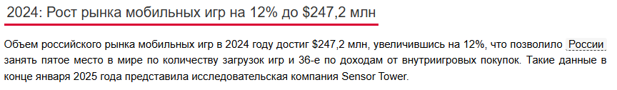

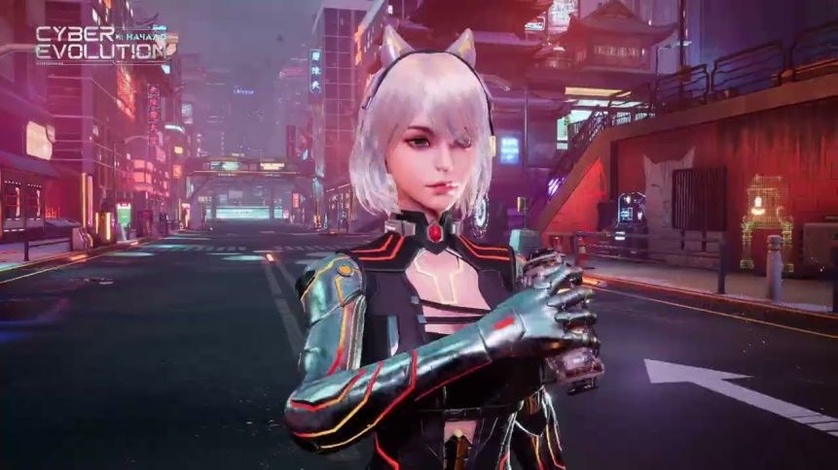

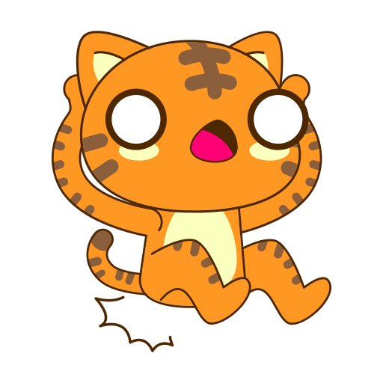
Анализ рынка
Конкуренты:
Tanks Blitz
Cyber Evolution: Начало
Grand Mobile

Slide 9

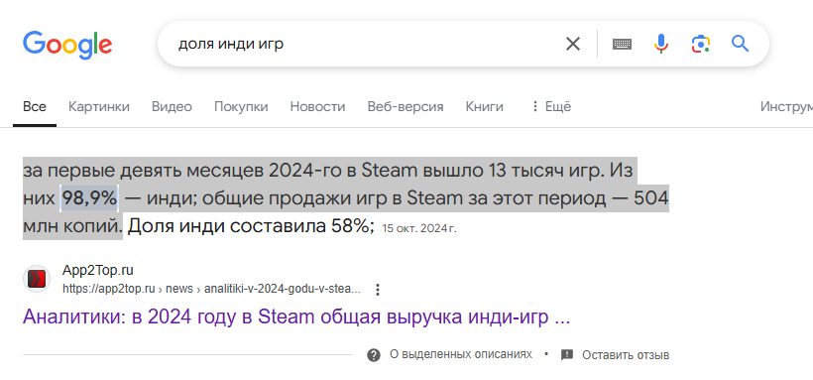
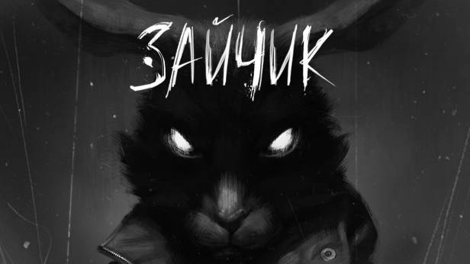
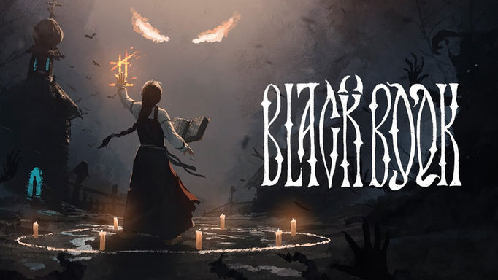
Анализ рынка
Конкуренты:
Tiny Bunny
Black Book

Slide 10

Маркетинг
цели | решение
Увеличить узнаваемость бренда catGame | Продвижение через социальные сети: Создание аккаунтов в VK, Instagram, Telegram, YouTube. Участие в игровых выставках: Презентация игр на таких мероприятиях, как «Игромир» и «стачка»
Привлечь 10 000 пользователей в первый месяц после запуска первой игры. | Партнерство с блогерами и стримерами: Продвижение игр через популярных Twitch- и YouTube-стримеров.
Достичь 6 000 000 рублей выручки за первые 6 месяцев. | Бонусы для постоянных игроков, скидки на внутриигровые покупки.
Мероприятие | Наименование | Кол-во | Цена, руб. | Итого
Продвижение через блогеров | Партнерство с 5 блогерами | 5 | 10000 | 50000
Участие в выставках | Игромир | 1 | 100000 | 100000
 | Стачка | 1 | 50000 | 50000
ИТОГОВЫЙ БЮДЖЕТ |  |  |  | 200000

Slide 11
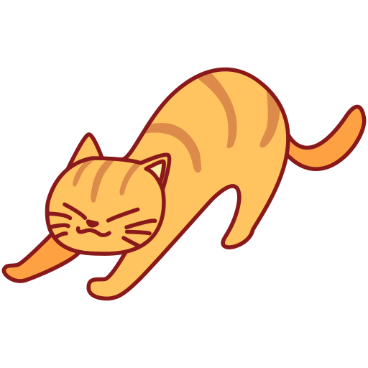
План производства
Концепция: Создание идеи, написание сценария, проектирование геймплея.
Прототип: Разработка минимально работоспособной версии игры.
Основная разработка: Создание графики, программирование, звуковое оформление.
Тестирование: Поиск и устранение багов, оптимизация производительности.
Релиз: Публикация игры на платформах (Steam, App Store, Google Play).
Поддержка: Регулярные обновления, добавление нового контента

Slide 12
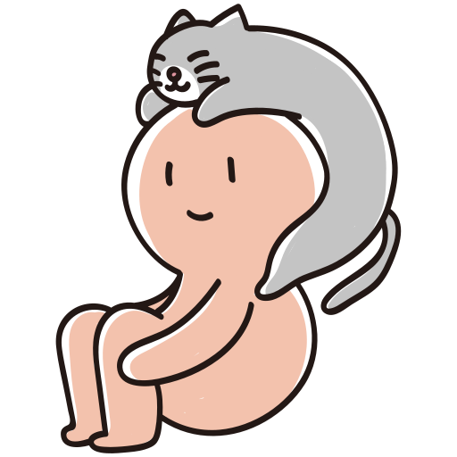

Оборудование и ПО
Компьютеры для работников мощные (4 шт.) – 400000 руб.
Компьютеры для работников слабые (3шт.) – 150000 руб.
Лицензии на ПО (Unity, Photoshop, FL Studio) – 200000 руб.
Офисная мебель (столы стулья) – 100000 руб.
Итого оборудование – 850000 руб

Slide 13

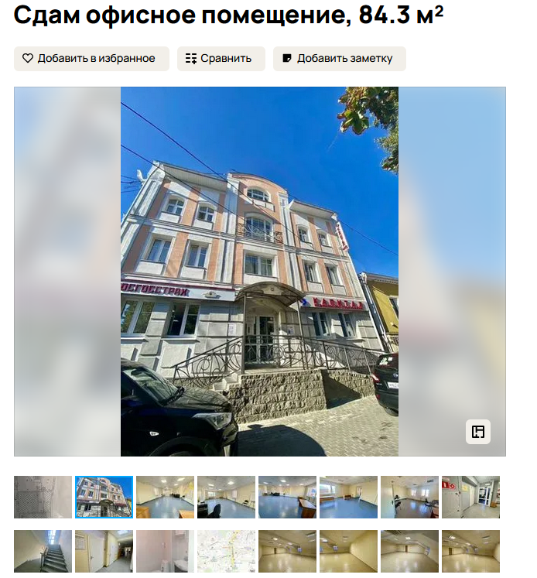
Финансовый анализ
Маркетинг – 200000 руб.
Оборудование – 850000 руб.
Итого разовые затраты: 1050000 руб.
Помещение – 42150 руб.
ФОТ - 7*150000 руб. = 1050000руб.
Аренда сервера – 10000 руб.
Итого ежемесячные затраты: 1102150 руб.

Slide 14
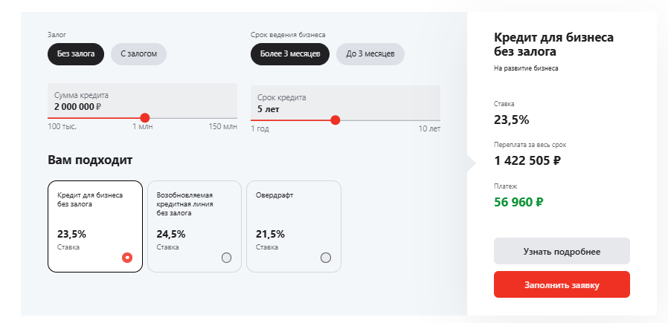
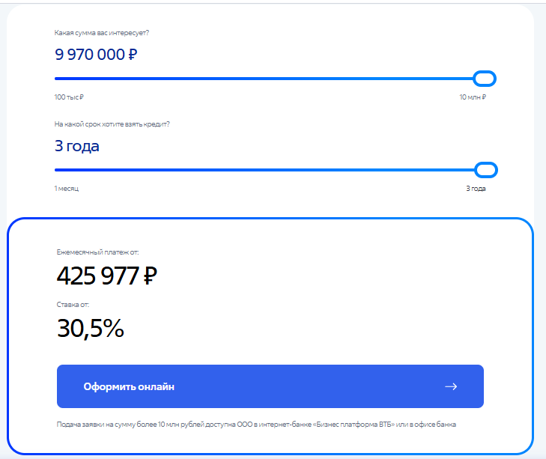
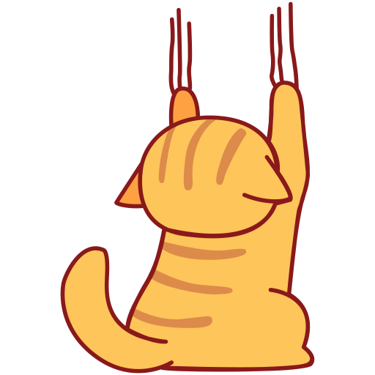
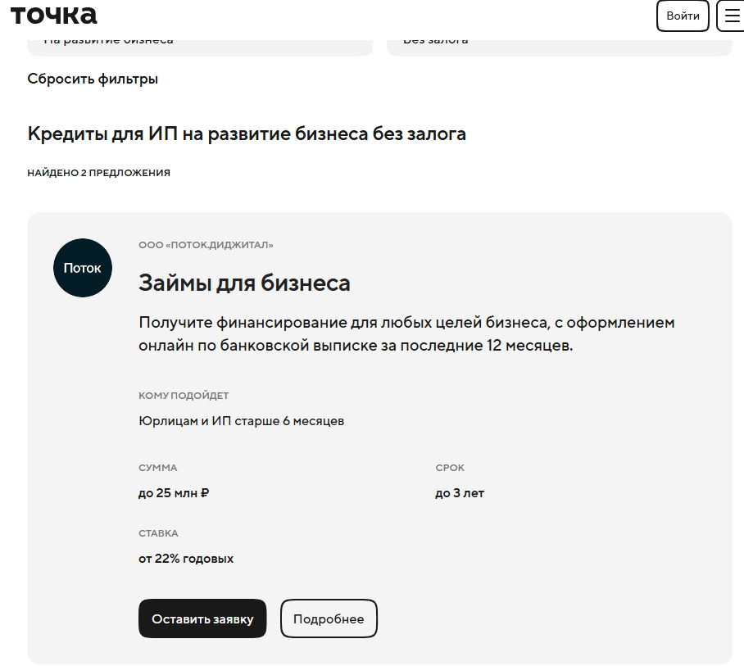
стартовый капитал

Slide 15
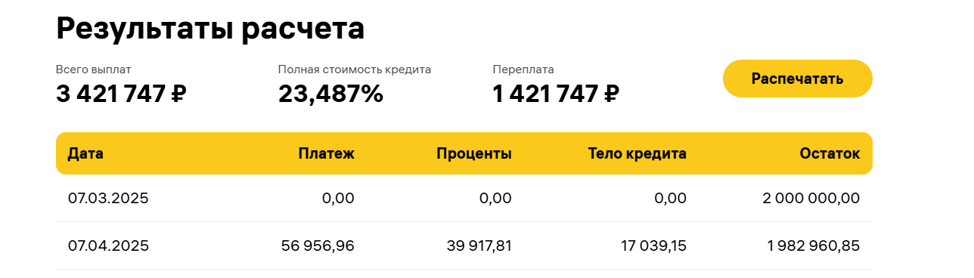
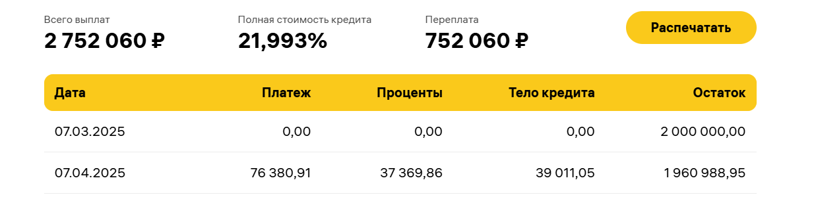

стартовый капитал
Итого ежемесячные затраты: 1102150+56957=1159107руб

Slide 16
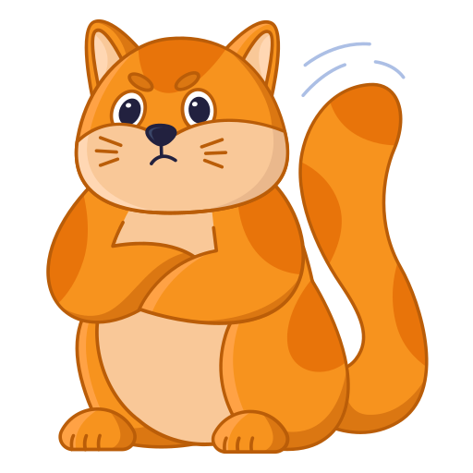
Рассчитаем точку безубыточности, расчётная цена продажи 300 руб., переменные затраты равны 0, постоянные затраты 1159107руб. в месяц.
Точка безубыточности достигается на продажах 1159107/300=3 863,69
3864 единиц – точка безубыточности.

Slide 17

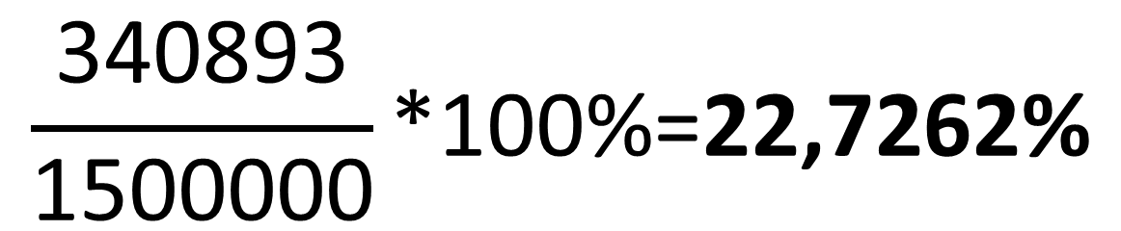
Рассчитаем рентабельность бизнеса для ожидаемых продаж в 5000 единиц по 300 рублей.
Доход 1500000 рублей в месяц, расходы 1159107 руб. в месяц прибыль 340893 рублей в месяц.
$$\frac{\text{340893}}{\text{1500000}}\text{*100\%=}\text{22,7262\%}$$

Slide 18

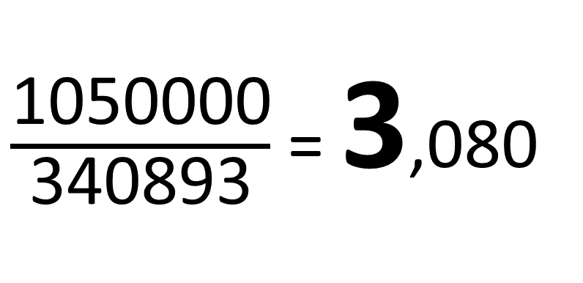
Бизнес окупит вложения и начнёт приносить доход через:
$\frac{\text{1050000}}{\text{340893}}$ = 3,080
месяца
месяц | доход | затраты | прибыль | накопление
- | - | - | - | 2300000
1 месяц | 1500000 | 2209107 | -709107 | 1590893
2 месяц | 1500000 | 1159107 | 340893 | 1931786
3 месяц | 1500000 | 1159107 | 340893 | 2272679
4 месяц | 1500000 | 1159107 | 340893 | 2613572
5 месяц | 1500000 | 1159107 | 340893 | 2954465
6 месяц | 1500000 | 1159107 | 340893 | 3295358
7 месяц | 1500000 | 1159107 | 340893 | 3636251
8 месяц | 1500000 | 1159107 | 340893 | 3977144
9 месяц | 1500000 | 1159107 | 340893 | 4318037
10 месяц | 1500000 | 1159107 | 340893 | 4658930
11 месяц | 1500000 | 1159107 | 340893 | 4999823
12 месяц | 1500000 | 1159107 | 340893 | 5340716
13 месяц | 1500000 | 1159107 | 340893 | 5681609
14 месяц | 1500000 | 1159107 | 340893 | 6022502
15 месяц | 1500000 | 1159107 | 340893 | 6363395
16 месяц | 1500000 | 1159107 | 340893 | 6704288
17 месяц | 1500000 | 1159107 | 340893 | 7045181
18 месяц | 1500000 | 1159107 | 340893 | 7386074
19 месяц | 1500000 | 1159107 | 340893 | 7726967
20 месяц | 1500000 | 1159107 | 340893 | 8067860

Slide 19


Факторы риска
риск | Мера минимизации/Выход из кризиса
Высокая конкуренция | Уникальная тематика
Копирование тематики | Ускорение выхода на рынок, патентование уникальных механик
Технические проблемы | релиз в "бета-версии" с последующими обновлениями
Мало платежей | Тестирование монетизации через A/B-тесты
Снижение спроса на игры | Постоянный мониторинг рынка и адаптация под тренды.

Slide 20
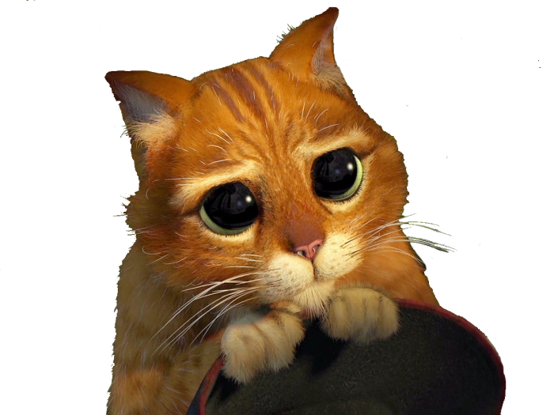

Спасибо за ваше внимание (=^･^=)

